Slide 1
Компьютеры – I поколение
Автор: Мешенкова Рита 9б

Slide 2
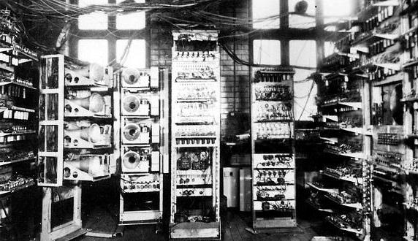
Марк I
К первому поколению относят машины, созданные в 40-х годах XX века. В их схемах использовались электронные лампы. Эти компьютеры были огромными, неудобными и слишком дорогими машинами. Лампы потребляли огромное количество электроэнергии и выделяли много тепла.
Первым компьютером в современном понимании этого слова стало устройство Марк I. Он был полностью электронным, а в его оперативной памяти хранилась программа.
Компьютер последовательно считывал инструкции с перфоленты, циклы организовывались в виде склеенных в кольцо кусков перфоленты. Принцип разделения данных и инструкций в Mark I получил известность как Гарвардская архитектура.

Slide 3
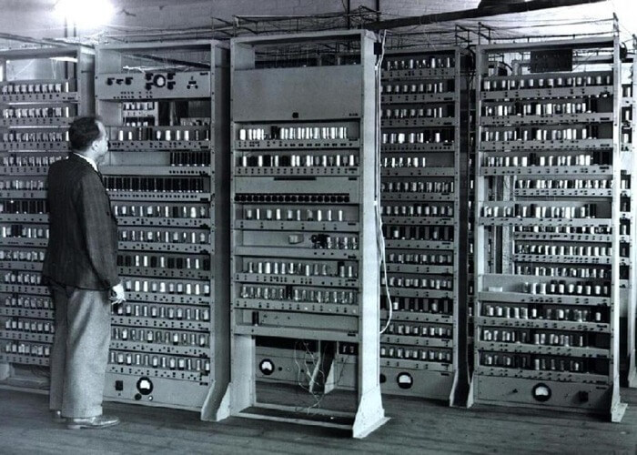
EDSAC
Был создан учеными из Кембриджского университета в 1949 году. В нём была выполнена первая программа, которая возвела в квадрат числа от 0 до 99.
Морис Уилкс, один из разработчиков EDSAC (первого практически реализованного компьютера с хранимой в памяти программой), назвал библиотеку подпрограмм собирающей системой (assembly system). Теперь не нужно было собирать программу вручную из машинных кодов, специальная программа (ассемблер) «автоматически» собирала программу.

Slide 4
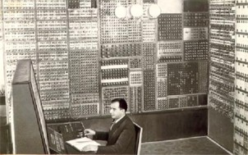
МЭСМ
Основоположником советской вычислительной техники был С.А. Лебедев. В 1951 году инспекция из Академии наук приняла работу Лебедева. Он создал МЭСМ (малая электронная счетная машина) .
Машина произвела первые вычисления — нахождение корней дифференциального уравнения.
Большая мощность позволяла браться за задачи, которые прежде были невиданными для советской техники.
За секунду приспособление могло выполнять около трех тысяч операций

Slide 5
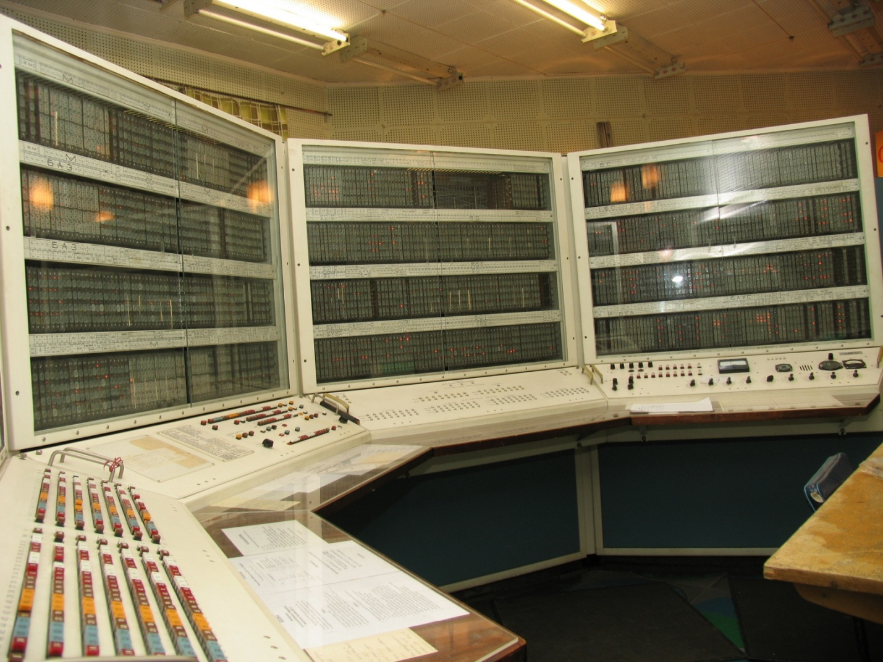
БЭСМ
В 1953 году С.А. Лебедев построил опытный образец, отличавшийся отличной производительностью.
Быстродействие — до 10000 операций в минуту
БЭСМ получилась ЭВМ широкого профиля. Её планировали предоставлять ученым и инженерам для проведения различных работ.

Slide 6
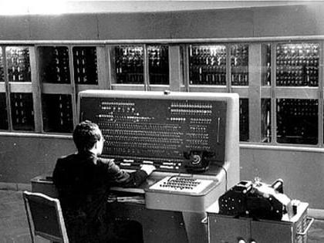
Стрела
Компьютер «Стрела», появившийся в 1953 году, стал первым подобным серийным устройством в СССР. Новинка выпускалась на базе Московского завода счетно-аналитических машин. Главный конструктор Юрий Базилевский.
За три года производства было изготовлено восемь образцов.
«Стрела» могла совершать 2-3 тысячи операций в секунду. Для отечественной техники это были рекордные цифры.
Данные хранились на магнитной ленте, которая вмещала до 200 тысяч слов.

